Slide 1


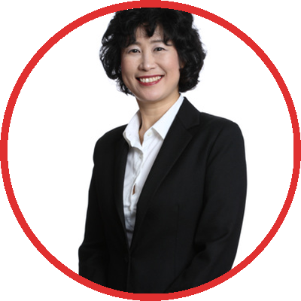
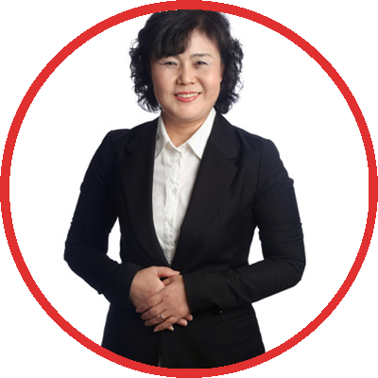
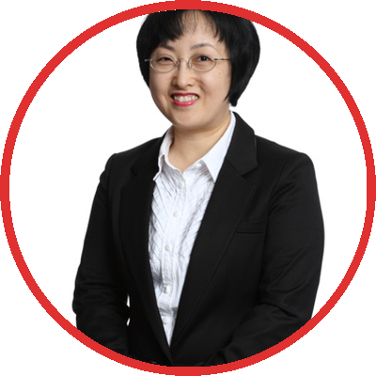
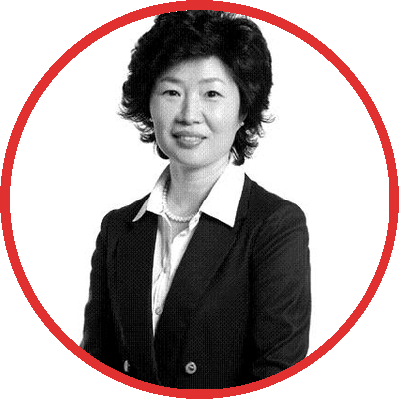
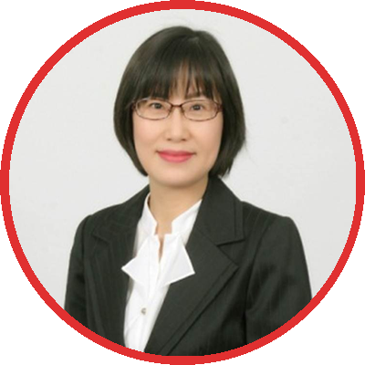
신세계 강남점 · 상반기 정년퇴임 기념
✿
그동안 함께해 주셔서 정말 고마웠습니다
감사한 마음을 담아 특식을 준비했습니다 · 맛있게 드세요!
POP운영팀
POP운영팀
POP운영팀
POP운영팀
식품팀
김보영
전은영
장정원
제경순
최복례
파트너님
파트너님
파트너님
파트너님
파트너님
23년 1개월
16년 8개월
16년 1개월
15년 8개월
13년 1개월

